Slide 1
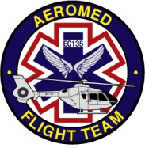
Dos décadas salvando vidas
AMRG / TMPR

Slide 2
Trasfondo de AEROMED
Traslados Médicos de Puerto Rico, Inc. es una compañía organizada bajo las leyes de Puerto Rico (haciendo negocios como AEROMED) y es administrada y respaldada por AMRG, (Air Medical Resource Group). AMRG es el cuarto proveedor de servicios médicos aéreos en los Estados Unidos de Norteamérica, transportando más de 10,000 pacientes con necesidades médicas al año, en aviones y helicópteros.
AMRG / TMPR

Slide 3
Trasfondo de AEROMED
La gran familia de AMRG y sus compañías hermanas emplean sobre 650 empleados y proveen servicios médicos en los estados de Wyoming, Colorado, Arizona, Nuevo México, Utah, Hawaii, Alaska, Dakota del Norte, Montana, Michigan, Minnesota y Puerto Rico. Hasta el momento en Puerto Rico se emplean cerca de 42 puertorriqueños.
AMRG / TMPR

Slide 4
TRASFONDO SITUACIÓN ACTUAL
Luego de adquirir ciertos activos de Aeromed, Traslados Médicos d/b/a Aeromed reinicia operaciones en abril 2013.
Para el 2013 hay conversaciones con el Secretario de Salud, Dr. Joglar, y autoriza verbalmente que se continúe la operación.
Aeromed continuó operando sin contrato a pesar de que insistentemente se solicitó que se formalizara un acuerdo.
AMRG / TMPR

Slide 5
TRASFONDO SITUACIÓN ACTUAL
Cuando la nueva Secretaria de Salud Ana Ríus ocupa el cargo, la propia Secretaria de Salud autorizó que continuáramos operando bajo los mismos parámetros.
Aeromed continúa solicitando contratación y no se produce la misma.
El Departamento de Salud, a sabiendas que Aeromed está trabajando con pacientes de Mi Salud, no desautoriza la operación.
AMRG / TMPR

Slide 6
TRASFONDO SITUACIÓN ACTUAL
Desde que Aeromed comenzó operaciones no ha cobrado ni un solo centavo de ASES/Reforma Mi Salud.
Desde enero de 2014 se están haciendo gestiones para el cobro y la Secretaria de Salud solamente está dispuesta a pagar 17 de 262 vuelos realizados.
La gerencia de Aeromed le envía misivas a la Secretaria de Salud y le reduce la deuda de $4.6 millones a $1.7.
Posteriormente y en ánimo de ser sensibles a la situación fiscal del Gobierno se reduce la deuda nuevamente a $1.4 millones y se le ofrece un plan de pagos que no prospera.
AMRG / TMPR

Slide 7
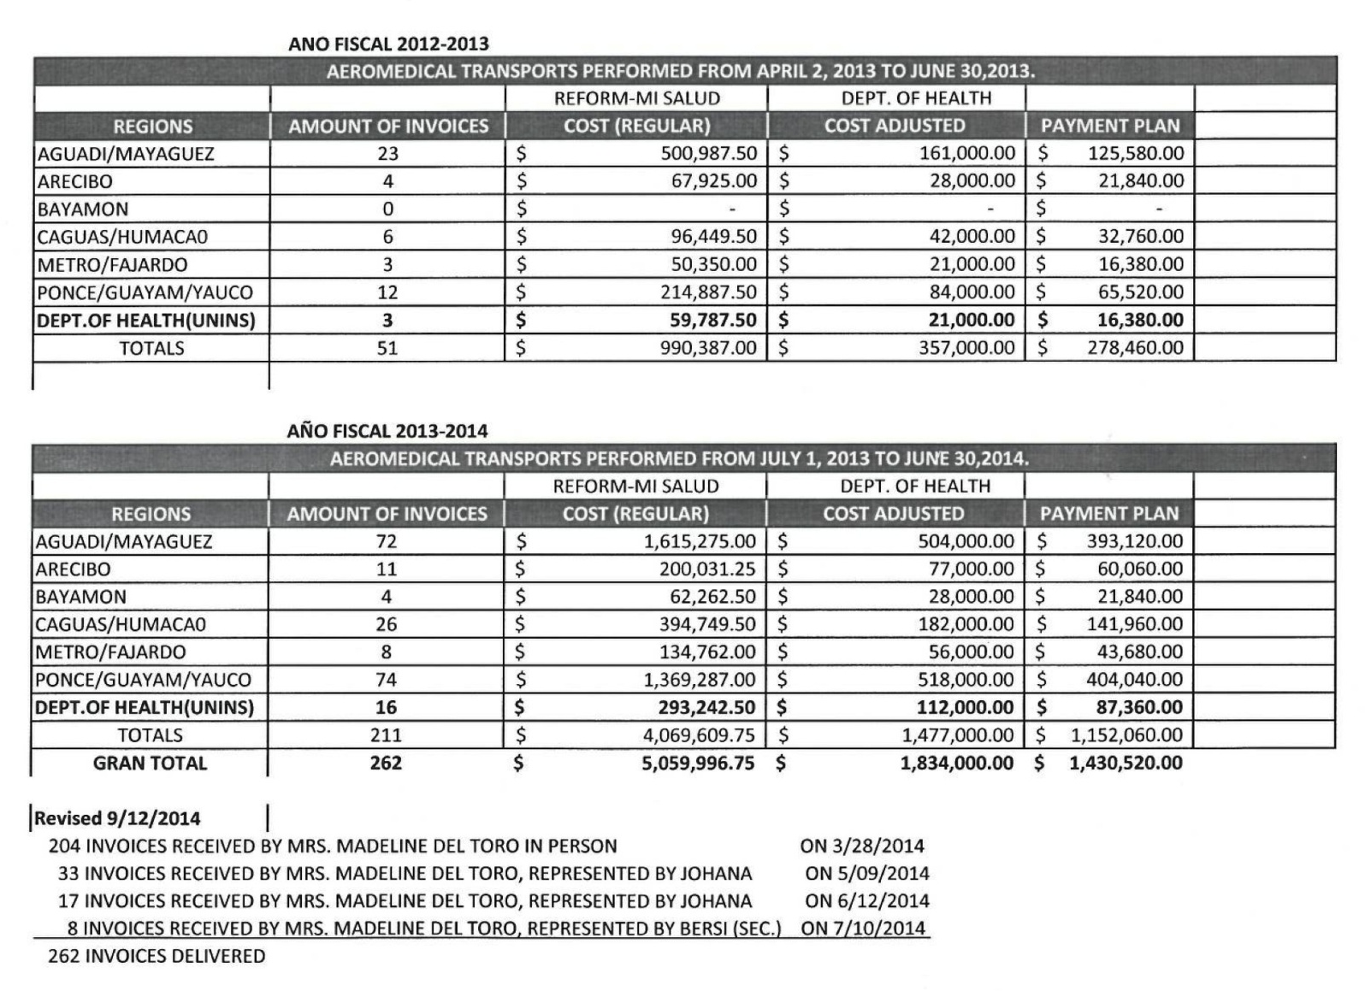
TRASFONDO SITUACIÓN ACTUAL
AMRG / TMPR

Slide 8
TRASFONDO SITUACIÓN ACTUAL
Reducciones de pago por vuelo concedidas a la reforma “Mi Salud”:
De $19,312.96 a $5,460 costo por vuelo de cuidado crítico en un plan de pago.
AMRG / TMPR

Slide 9
Tarifas y Regulación
Aeromed factura a tono tarifas de Medicare que a nivel nacional estipulan costo por millaje mas servicios médicos abordo. En Puerto Rico se instituye el “Flat Fee” para ajustarse a la condición del gobierno.
La empresa está en cumplimiento de los estándares federales con el FAA, (Administración Federal de Aviación) y estatales con la CSP, (Comisión de Servicio Público), el Departamento de Salud y nacionales como NAAMTA.
AMRG / TMPR

Slide 10
NAAMTA National Standards
AMRG / TMPR

Slide 11
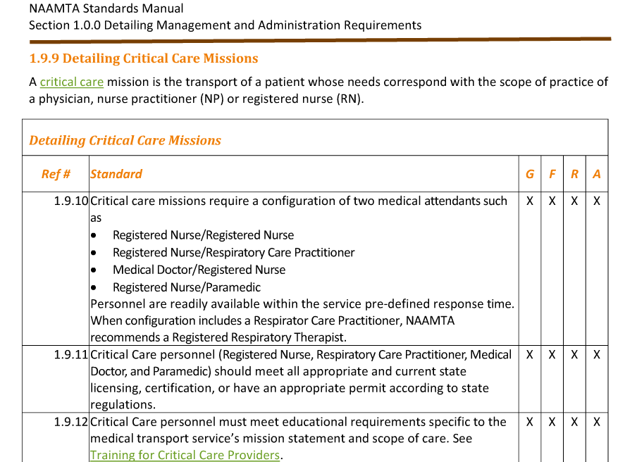
NAAMTA National Standards
AMRG / TMPR

Slide 12
Tarifa: Departamento de Salud
Hemos sido más que condescendientes en bajar nuestra tarifa a por debajo de lo que se facturaba en el último contrato que se tenía con el Departamento de Salud en el 2009, a pesar de los aumentos en costos de la energía, combustible, entre otros. (Aumento de costos sobre $39,000 en combustible Jet al mes para una sola aeronave).
AMRG / TMPR

Slide 13
OPERACIÓN DE LA AMBULANCIA AÉREA
Aeromed no se “auto despacha”. Responde a las llamadas que hacen de los hospitales o escenas de accidentes mediante el protocolo que está vigente desde el 1995 y que fue reiterado en el 1997 y más recientemente en el 2010. Este protocolo estuvo vigente hasta 31 de agosto de 2014.
La directriz del Secretario de Salud de 27 de agosto de 1997 vigente hasta el 31 de julio de 2014, establece que Salud se compromete en pagar todo vuelo de persona médico indigente indistintamente que no sea cubierto por la Reforma de Salud, para garantizar este servicio esencial de vida cuando las circunstancias médicas así lo ameriten.
Los fondos federales del Programa Medicaid que son casi la totalidad del presupuesto de Mi Salud van directamente a este servicio para los pacientes médico indigentes.
AMRG / TMPR

Slide 14
OPERACIÓN DE LA AMBULANCIA AÉREA
No hay manera de seguir operando si se pagan solamente 17 vuelos de los 262 que ha realizado Aeromed desde 2013.
La calidad del servicio de Aeromed es conocida en toda la industria de la salud en Puerto Rico como una de excelencia.
AEROMED ha estado proveyendo servicio de ambulancia aérea a Puerto Rico sin accidentes desde 1994.
AMRG / TMPR

Slide 15
OPERACIÓN DE LA AMBULANCIA AÉREA
La empresa ha transportado cerca de 15,000 pacientes en los pasados 20 años y en ese proceso han salvaguardado miles de vidas.
Los estándares y profesionalismo de AEROMED han sido reconocidos en el pasado por distintas entidades privadas así como gubernamentales.
AMRG / TMPR

Slide 16
LA SALUD NO TIENE PRECIO
Aeromed está haciendo un ofrecimiento al Gobierno de la deuda existente, que cuando se mide en vuelos está por debajo de la tarifa que se cobraba en el 2009.
Puerto Rico necesita una operación de ambulancia aérea de excelencia como la tienen los demás estados en la nación.
Aeromed tiene disponible una segunda nave.
AMRG / TMPR

Slide 17
LA SALUD NO TIENE PRECIO
La compañía está en la mejor disposición de dialogar con la Secretaria de Salud para que se haga un compromiso formal y reiniciar vuelos inmediatamente.
Mientras esto sucede se sigue poniendo en peligro la vida de pacientes que necesitan transportación en ambulancias aéreas.
AMRG / TMPR

Slide 18
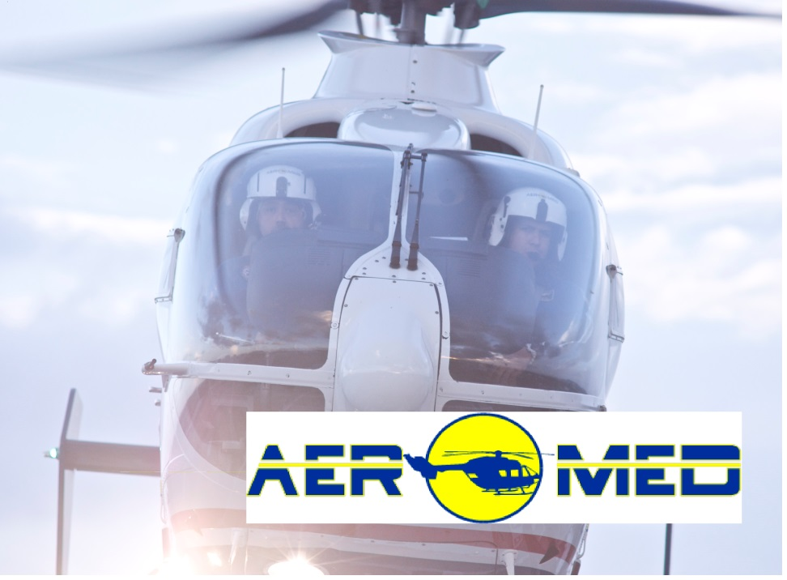
Dos décadas salvando vidas
Gracias por su atención.
AMRG / TMPR

Slide 19
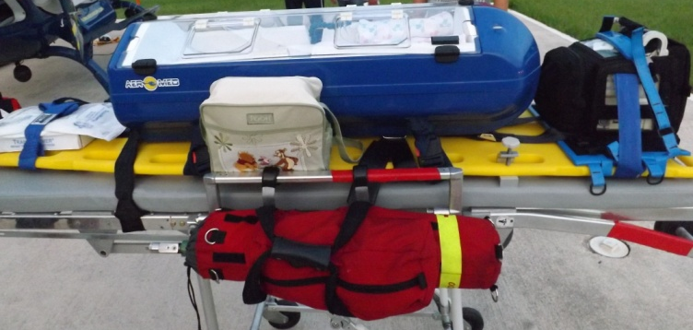
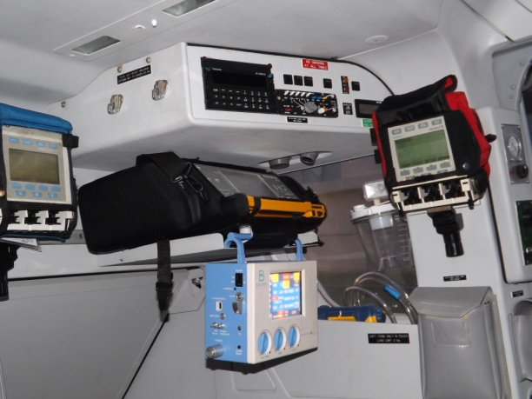
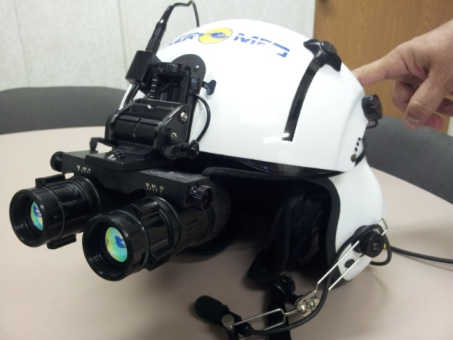
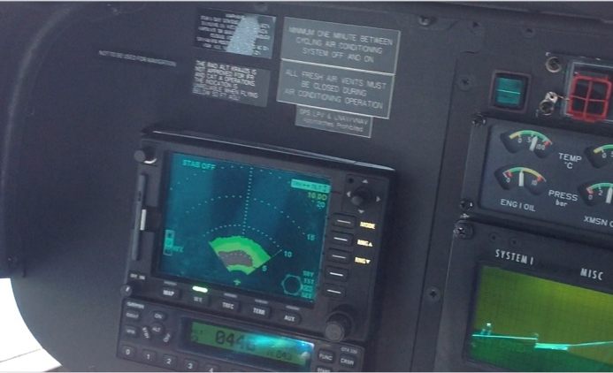
Equipo especializado
AEROMED
Equipo más moderno y sofisticado en el mercado.
Incubadora Baby Pod II, Monitor Cardiaco, Ventilador Mecánico portable, Bomba de infusión Mini Med, Taladro intraóseo EZ-io, Radar Meteorológico a bordo y Gafas de visión nocturna (NVG’s), entre otros.
AMRG / TMPR

Slide 20
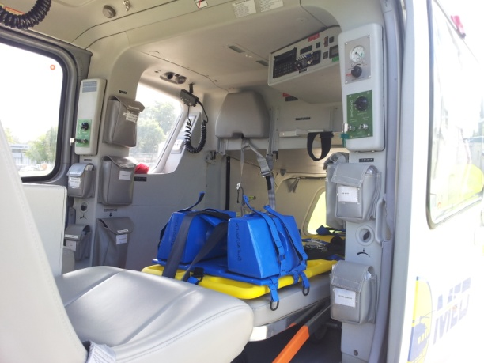
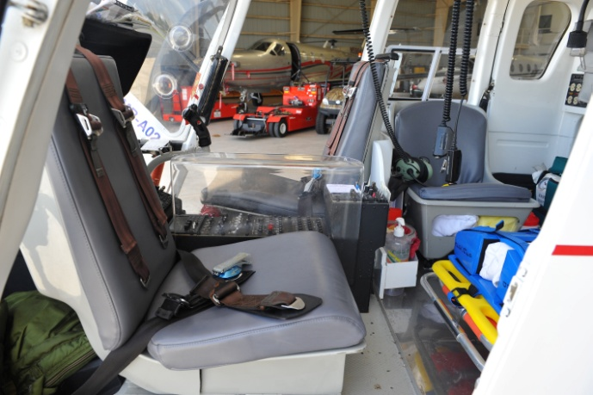
Comparación de naves
Mayor espacio en la cabina del paciente. Capacidad para transportar hasta seis personas (1 o 2 Pilotos, 2 o 3 Personal Médico, 1 o 2 pacientes, 1 familiar de ser necesario). Mayor comodidad y accesibilidad al paciente. Cabina del Piloto se encuentra separada de la cabina médica donde se encuentra el paciente.
AEROMED
Aviane
Espacio mas limitado en tamaño. Capacidad para transportar 4 personas (1 Piloto, 2 Personal Médico, 1 paciente. Piloto esta expuesto a la cabina médica donde se encuentra el paciente.
AMRG / TMPR

